Slide 1
الترحيب
أهْلًا وَسْهْلًا بِكُم
أَصْدِقائي الأبطال
أّنا سَعيدةٌ جِدًا بِلِقائِكُم.
لِنَكُن رَمْوزًا يَفْخر بها وَطَنُنا الْغالي بِجِدِّنا واجْتِهادنا.

Slide 2
اليوم والتاريخ
يناير
S | M | T | W | T | F | S
 |  |  |  |  |  | 1
2 | 3 | 4 | 5 | 6 | 7 | 8
9 | 10 | 11 | 12 | 13 | 14 | 15
16 | 17 | 18 | 19 | 20 | 21 | 22
23 30 | 24 31 | 25 | 26 | 27 | 28 | 29
التَّاريخ
الْيــوم
18/1/2022
الثلاثاء
15/ جماد الثاني/1443
الوحدة الخامسة
أفكارك تُغير العالَم
المعلمة/ سناء الجعفري.

Slide 3
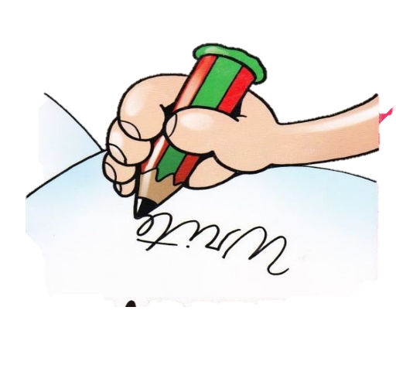
قَوانين الْحِصَّة
اُفَكِّر وأُجيب بِمُفْرَدي
دونَ مساعَدَة أُمي
أَبْتَعِد عَنْ ضّجيج مَنْ حَوْلي
أِسْتأْذِن قَبْلِ التَّحّدًّث
أَسْتَمِع إلى الْمُعَلَّمة بِتِرْكيز
أِلتِزِم الصَّمْت
أًدَوِّن مُلاحَظاتي

Slide 4
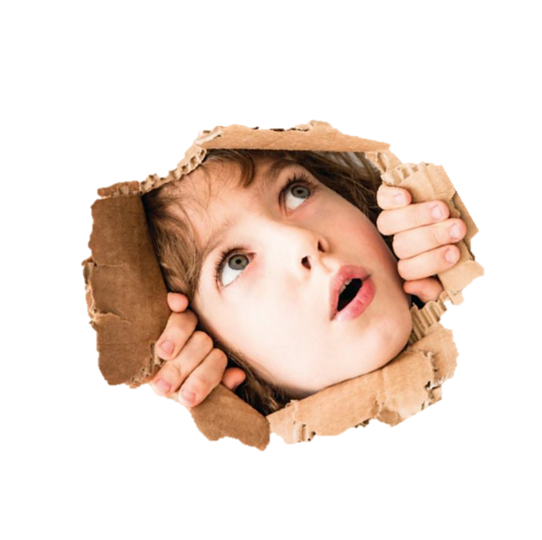
عِنوان الدَّرس
*الوحدة الخامسة: "أفكارك تغير العالَم"
دَعْوَةٌ لِلتَّفْكيرِ
خارِجَ الصَّنْدوق

Slide 5
* أهداف درس اليوم:
الأهداف
*ماذا سنتعلم اليوم يا أبطال؟
* يفسّر المتعلّم الكلمات الجديدة.
* يُوظف المفردات في جمل مفيدة.

Slide 6
5 دقائق
السطر الإملائي
متميز
*اسْتراتيجية السَّطْر الإملائي:
متوسط
مراعاة الفروق الفردية
ضعيف
هَيّا يا أَبْطال
نَسْتَعِد للسَّطْر الإملائي لِلْيوم.
موهوب
إِمْلائي سِرُّ تَمَيُّزي
اتأكد من تجهيز جميع مستلزماتي المدرسية
و جمعهـا بعد الانتهاء من التعلم

Slide 7
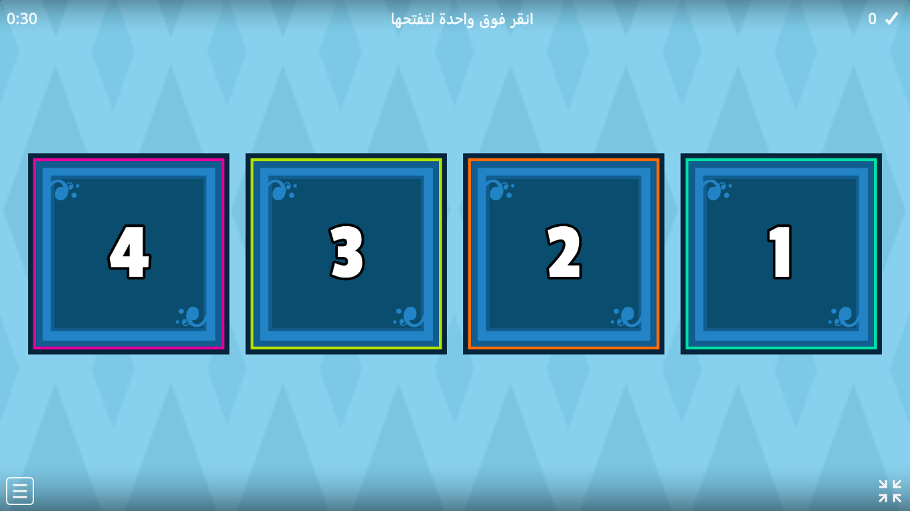
التهيئة الحافزة
https://wordwall.net/ar/resource/9324116

Slide 8
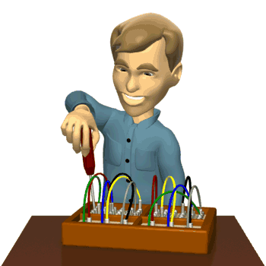
مُبْتَكَرة (اسْم)
عرض الدرس
عَزَفَ الطُّلاب لَحْنًا جَميلا مُبْتَكَرًا.
جَديد لَم يَكُن مَوْجودًا مِن قَبل
مِثال: ابْتكر الْعالِم جِهازًا جَديدًا.
* يفسّر المتعلّم الكلمات الجديدة ، ويُوظف الْمفردات في جمل مفيدة.

Slide 9
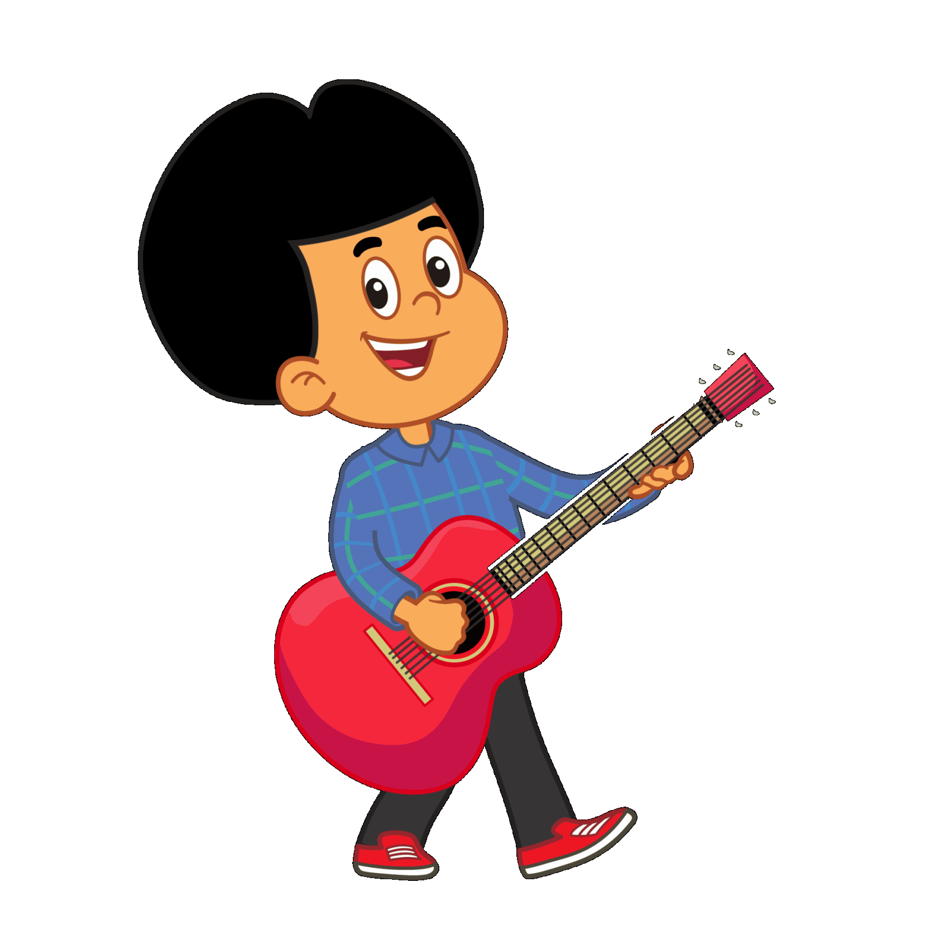
غَيْر تَقْليدي (تَرْكيب)
عرض الدرس
أُحِب حَل الْمَسائِل بِطَرائِقَ غَيْر تَقْليدية.
غير مألوف
مِثال: عَزَفَ الطّالب الْألْحان بِطَريقة غير تَقْليدِية.
* يفسّر المتعلّم الكلمات الجديدة ، ويُوظف الْمفردات في جمل مفيدة.

Slide 10
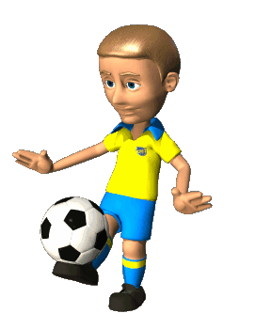
نَحْصُر (فِعْلٌ)
عرض الدرس
لا تَحْصُر اهْتِمامَك في جانِبٍ واحِدٍ.
تَحْبِس وَتُحَدِّد
مِثال: لا أحصر اهتمامي في اللَّعِبِ فقط.
* يفسّر المتعلّم الكلمات الجديدة ، ويُوظف الْمفردات في جمل مفيدة.

Slide 11
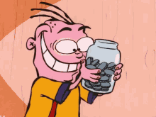
أَنْفَقْت (فِعْلٌ)
عرض الدرس
أَنْفَقِت الدَّوْلَةَ أَموالا باهِظَةَ على بِناء الْجُسور.
صَرْف وَبَذِل وَ أَعْطى
مِثال: أَنْفَقَ الْغني بَعْضَ الْمالِ على الْفُقَراء.
* يفسّر المتعلّم الكلمات الجديدة ، ويُوظف الْمفردات في جمل مفيدة.

Slide 12
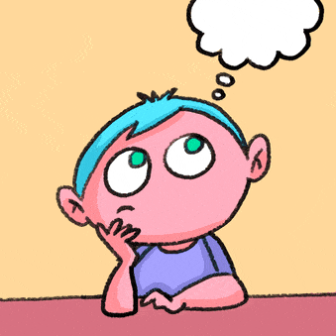
الْمُعْضِلَةُ (اسْم)
عرض الدرس
يا إِلهي ! كَيْفَ أَحِل هَذِه الْمُعْضِلَة ؟
الْمِسْأَلَة الصَّعْبَة أَو الْمُشْكِلَة
مِثال: وَجَدْتُ مُعْضِلةً في حَلِّ الْمَسْأَلة الرِّياضِية.
* يفسّر المتعلّم الكلمات الجديدة ، ويُوظف الْمفردات في جمل مفيدة.

Slide 13
إِطْلاق الْعَنان (تَركيب)
عرض الدرس
أَطِلِقِ الْعَنان لِقَلَمَك، وَ اكْتُب ما تَشاء.
أَطْلَقَهُ واجْعَلَه حُرًا.
مِثال: أَطْلَقَ الرَّجُلَ الْعنانَ لِلصّقْرَ في السَّماءِ.
* يفسّر المتعلّم الكلمات الجديدة ، ويُوظف الْمفردات في جمل مفيدة.

Slide 14
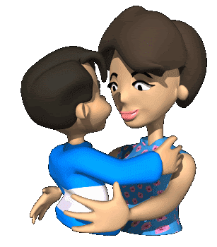
السَّكينةِ (اسْم)
عرض الدرس
هذا الْمَكانُ تَعُمُّهُ السَّكينة.
الْهدوء وَ الطَّمأنينة
مِثال: أَشْعُرُ بالسَّكينة بِالْقُرْبِ مِنْ أُمي.
* يفسّر المتعلّم الكلمات الجديدة ، ويُوظف الْمفردات في جمل مفيدة.

Slide 15
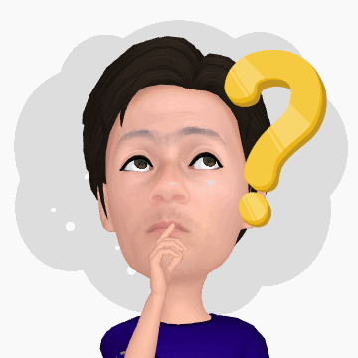
اللُّغزِ (اسْم)
عرض الدرس
هَل تَسْتَطيع حَلٌ هذا اللُّغِزِ بِدَقيقَتَين ؟
الْأُحْجِية ، السُّؤال الصَّعْب.
مِثال: حَلَلْتُ الْلُّغْزَ في دَقيقَتَيْن فَقَط.
* يفسّر المتعلّم الكلمات الجديدة ، ويُوظف الْمفردات في جمل مفيدة.

Slide 16
نشاط
*اختر ثلاث كلمات ، ووظفها في جمل من إنشائك ؟
مبتكرة
المُعْضِلة
السكينة
أنفق
أطلق العنان
غير تقليدي
حَصَرَ
لُغْز
padlet
https://padlet.com/sanaaljafari/2olmzoxiau3put80
* يفسّر المتعلّم الكلمات الجديدة ، ويُوظف الْمفردات في جمل مفيدة.

Slide 17
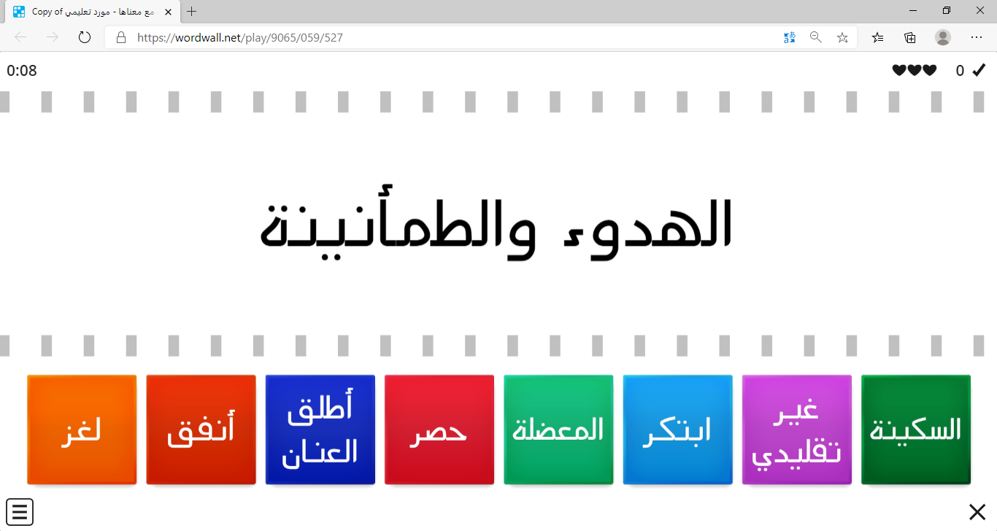
https://wordwall.net/play/9065/059/527
التغذية الراجعة

Slide 18
هل حققنا
أهداف اليوم؟
* هل حَققنا أهداف درس اليوم؟
* يفسّر المتعلّم الكلمات الجديدة.
* يُوظف المفردات في جمل مفيدة.
* يفسّر المتعلّم الكلمات الجديدة ، ويُوظف الْمفردات في جمل مفيدة.

Slide 19
عبر عن
شعورك
*عَبِّر عَنْ شُعورَك يا بَطَل:

Slide 20
التَّواصل
للتواصل - المعلمة / سناء الجعفري.
تلجرام: t.me/Sanaa21
انستجرام: sanaa_ali1
واتساب / 0503770211

